Slide 1



Transformação Digital dos Serviços Automóveis
Alunos: Rui Albuquerque (110509), Ellen Sales (117450)
João Leite (119859), Paulo Lacerda (120202)
1

Slide 2

"Ideia"
AutoHub
A Oportunidade
Mercado Fragmentado
Solução Centralizada
O setor automóvel sofre de grande fragmentação, com múltiplos pontos de contacto e pouca centralização.
AutoHub centraliza marcação, pagamento e avaliação num único ecossistema digital. Elimina a necessidade de várias plataformas.
2

Slide 3










Stakeholders do Ecossistema AutoHub
Administradores
Gestão e supervisão da plataforma.
Prestadores
Equipa de Suporte
Oficinas e técnicos parceiros.
Assistência e resolução de problemas.
Condutores
Sistema de Pagamentos
Utilizadores finais dos serviços.
Transações financeiras seguras.
3

Slide 4

Funcionalidades Distintivas do AutoHub
Pesquisa Avançada
Filtros por tipo, local e rating para encontrar o serviço ideal.
Agendamento Flexível
Marcações no local do cliente ou na oficina parceira.
Sistema de Avaliação
Avaliação transparente de 0 a 5 para prestadores.
Assistência Emergencial
Módulo de emergência (a ser implementado na Fase 3).
4

Slide 5



O Produto: - Plataforma Digital
Disponível para Web
Mobile-First
Geolocalização
Otimizado para dispositivos móveis.
Serviços baseados na localização.
Prestadores de serviços poderão acessar pelo PC
5

Slide 6






Arquitetura de Alto Nível
Presentation
React/React Native
Application
Node.js
Data
Cloud Firestore
6

Slide 7
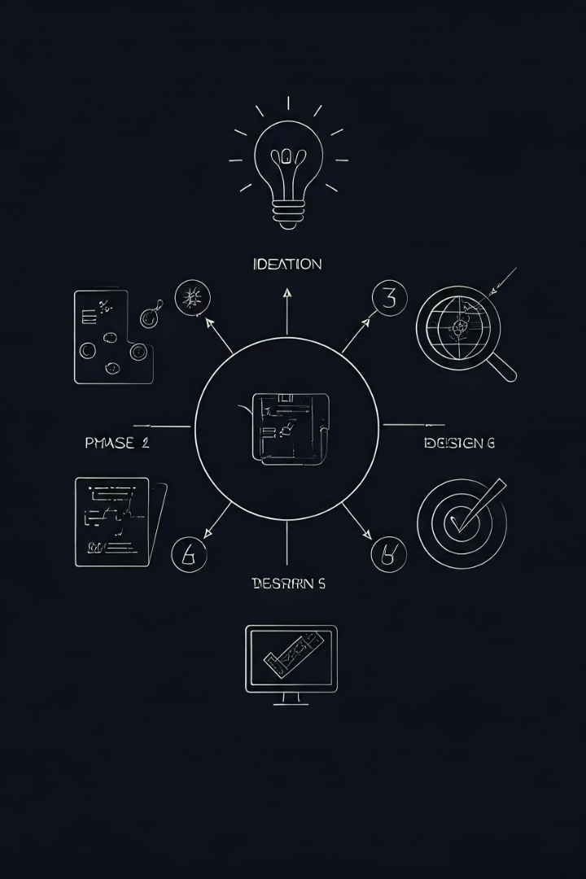




Roadmap Incremental do AutoHub :
Fase 1 – Funcionalidades básicas
Contas de utilizador, pesquisa, agendamento e avaliação.
Fase 2 – Integração
Conexão com parceiros, sistema de pagamentos e base de dados.
Fase 3 – Expansão
Assistência de emergência, recomendações e notificações push.
Fase 4 – Crescimento
Escalabilidade da plataforma e expansão geográfica.
7

Slide 8
Demonstração dos Resultados do Incremento 1
Web fornecedor: autohub-provider.vercel.app
App cliente (vista mobile em browser): autohub-client.vercel.app
8

Slide 9
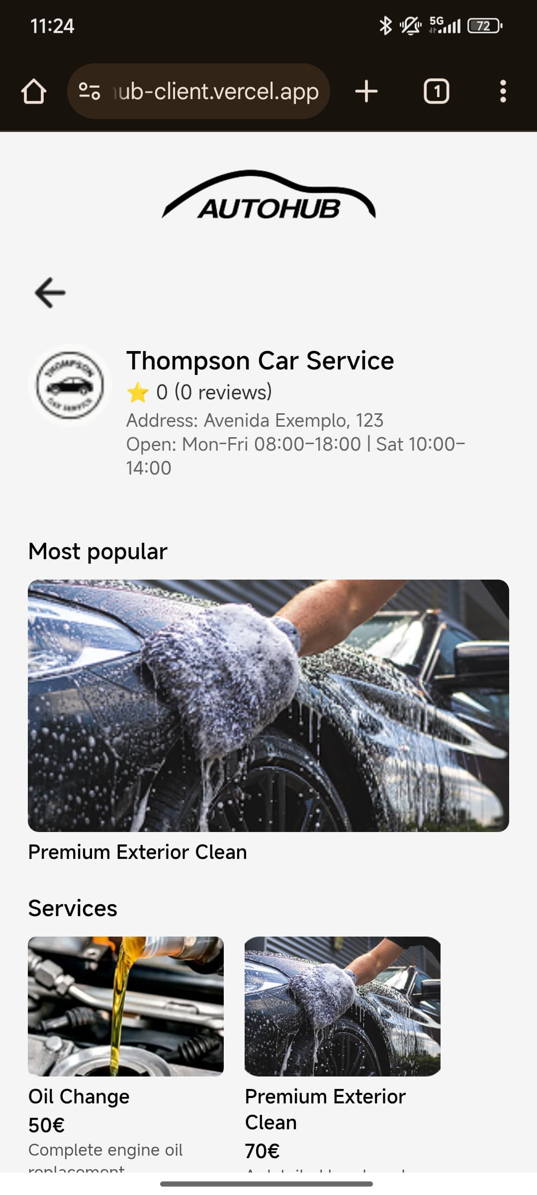


10
App cliente : autohub-client.vercel.app
Use Cases :
- Como cliente, quero criar uma conta na plataforma para poder aceder aos serviços
- Como cliente, quero agendar data, hora e local de um serviço para marcar atendimento com o prestador.
- Como cliente, quero avaliar o serviço com pontuação de 0 a 5 e comentário para partilhar a minha experiência.

Slide 10
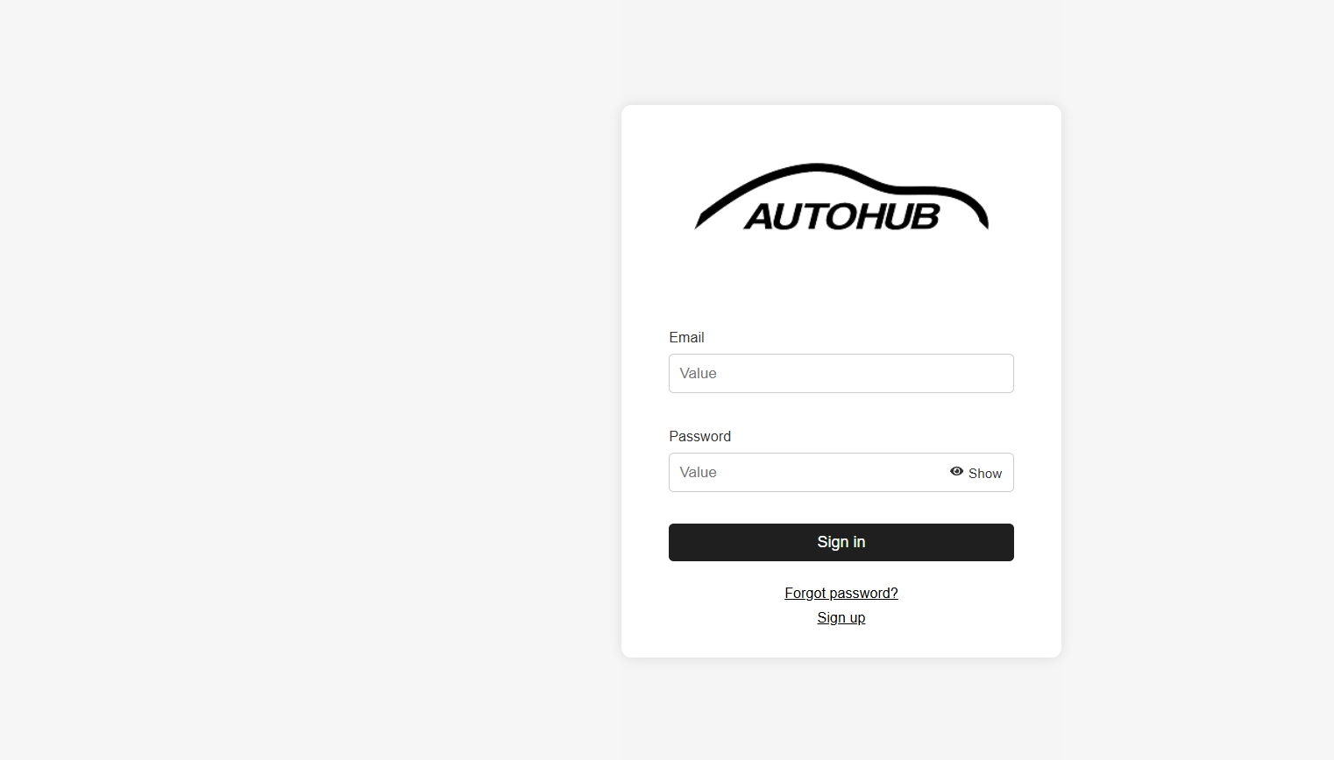
9
Web fornecedor: autohub-provider.vercel.app
Use Cases :
- Como prestador, quero criar uma conta na plataforma para poder aceder aos serviços
- Como prestador, quero adicionar, editar e remover serviços (definindo tipo, localização e preço) para gerir o meu portfólio de ofertas.
- Como prestador, quero verificar o estado dos pagamentos recebidos para acompanhar transações e gerar recibos ou faturas digitais.
- Como prestador, quero visualizar avaliações dos clientes para melhorar continuamente a qualidade do meu serviço.

Slide 11


Lições Aprendidas – Quadro PMI
Pontos positivos | Pontos negativos | Ideias a melhorar
Boa divisão de tarefas entre os membros do grupo. | Algumas partes do código ficaram mal documentadas ou difíceis de manter. | Incluir entrevistas ou formulários mais estruturados na fase de levantamento de requisitos.
Adoção de uma ferramenta de gestão de projetos (Trello) | Comunicação não tão clara e frequente entre os membros. | Criar momentos regulares de revisão técnica em grupo.
O incremento implementado conseguiu demonstrar valor funcional mesmo sem backend real. | Algumas fases do processo foram mais demoradas do que o previsto. | Definir prazos internos mais rígidos para evitar acumulação de tarefas.
11

